Slide 1

Session d’information 14/10/2024
Programme FEDER 2021-2027
LE principe « do no significant harm »
Infosessie 14/10/2023
EFRO programma 2021 – 2027
Het “do no significant harm”-principe

Slide 2

AGENDA
Introduction au contexte général du DNSH
Comment tenir compte du DNSH
Suivi et contrôle DNSH
Déviation et rattrapage
Documents
Rapportage
Ressources

Slide 3







I. Introduction générale DNSH / Algemene inleiding DNSH
DNSH = Do No Significant Harm
→ Ne pas causer de préjudice significatif à aucun des six objectifs environnementaux établis par l’Union européenne (Règlement Taxonomie 2020/852)
! Principe DNSH = un seuil minimal à respecter !
1
2
3
4
5
6
Utilisation durable et protection
des ressources aquatiques et marines
Production et restauration de la biodiversité et des écosystèmes
Atténuation du changement climatique
Adaptation au changement climatique
Transition vers une économie circulaire
Prévention et réduction de la pollution

Slide 4
I. Introduction générale DNSH / Algemene inleiding DNSH
1
2
3
4
5
6
Utilisation durable et protection
des ressources aquatiques et marines
Production et restauration de la biodiversité et des écosystèmes
Atténuation du changement climatique
Adaptation au changement climatique
Transition vers une économie circulaire
Prévention et réduction de la pollution
Mon projet
émet-il des importantes
émissions de gaz à
effet de serre ?
Mon projet va-t-il résister aux différents risques climatiques ?
Est-ce que les solutions d’adaptation que je mets en oeuvre ne portent pas de préjudice important aux objectifs environnemen-taux ?
Mon projet est-il
préjudiciable au bon état ou au bon potentiel écologique
des masses d’eau
(eaux de surface,
souterraines, eaux
marines,…) ?
Mon projet utilise-t-il les matières ou des ressources naturelles (directe ou indirecte) de manière suffisamment efficace ?
Mon projet augmente-t-il notablement la production, l’incinération ou l’élimination de déchets ?
Mon projet
augmente-t-il les
émissions de
polluants dans l’air, l’eau ou le sol ?
Mon projet est-il préjudiciable au bon état et à la résilience d’écosystème?
Mon projet est-il préjudiciable à l’état de conservation des habitats et des espèces ?

Slide 5
I. Introduction générale DNSH / Algemene inleiding DNSH
Contextes plans de relance
Plan pour la reprise à la résilience
    Soutenu et financé par Facilité pour la reprise et la résilience (FRR)
    Financement européen dirigé vers la Belgique, les régions et les communautés
Plan de relance et d’investissements
    Soutenu et financé par le gouvernement fédéral
        Principe DNSH obligatoire pour ces deux plans
Et le FEDER?
    Fait partie de 8 fonds européens repris sous règlement 2021/1060
    « Tenir compte du principe DNSH … »

Slide 6





II. Comment tenir compte du DNSH / Hoe rekening houden met DNSH
Principes clés
Importance de la législation de l’UE et des analyses d’impact (mais attention objectif d’adaptation et circularité: peu/pas de législation)
Prise en compte des incidences directes et des principales incidences indirectes
Prise en compte du cycle de vie (production, utilisation et fin de vie)
Activités exclues (sauf exception)
        Liées à la production d’électricité et/ou de chaleur au moyen de combustibles fossiles ainsi que les infrastructures connexes de transport et de distribution (ex. chaudières à gaz)
        Liées au système ETS* si les émissions projetées ne sont pas inférieures au benchmark
Possibilité de se fonder sur les critères d’examen technique DNSH de la Taxinomie
        Pas d’ obligation légale, mais fortement recommandée en tant que point de référence pour l'ambition nécessaire
* ETS: emissions trading system, le système d'échange de quotas d'émission de l’UE

Slide 7
II. Comment tenir compte du DNSH / Hoe rekening houden met DNSH
Documents réglementaires et guidance européenne
Législation (internationale, européenne, nationale et régionale)
CE Orientations techniques (y compris les activités exclues)
Critères d’examen technique DNSH – Taxinomie = non obligatoire, mais recommandée!
La direction FEDER est autorisée à demander des documents permettant de prouver le respect du principe DNSH
Il revient dès lors à la Région de prévoir des activités de contrôle; càd des mesures de prévention, de détection de non-conformité avec le principe DNSH, et de correction
Les entités compétentes intègrent ces mesures dans leur système de gestion et de contrôle

Slide 8
II. Comment tenir compte du DNSH / Hoe rekening te houden met DNSH
Rénovation de bâtiments
Spécifications techniques pour l’utilisation d’eau (robinets, douches, toilettes, urinoirs) –pour les unités dans les bâtiments non-résidentiels
Risques identifiés selon « Directive-Cadre sur l'eau » (Directive 2000/60/CE) et plan de gestion (EIE)
Bâtiments et installations non liés aux combustibles fossiles
Seuil pour la consommation d’énergie primaire + certificat PEB
Identification des risques climatiques physiques et mise en œuvre de solutions d’adaptation
Préparation de min 70% (en poids) des déchets de construction et de démolition non dangereux produits sur chantier en vue du réemploi, recyclage et autres formules de valorisation de matière*
Limitation des déchets de construction et de démolition conformément au protocole européen de traitement des déchets et aux meilleures techniques disponibles (démolition sélective)
Conception des bâtiments favorisant la circularité (économie de ressources, adaptabilité, flexibilité et démontage en vue de la réutilisation et recyclage)
Identification des biotopes dans, sur, sous et autour du bâtiment à rénover
Veillez à ce qu'ils ne soient pas perturbés pendant la rénovation (débris du chantier, couvert forestier, pollution lumineuse et sonore du chantier)
Adaptation de la planification et/ou meilleure intégration de l'écosystème dans le projet, en cas de risque identifié
Suivi post-projet du biotope, en cas de risque identifié
Composants et matériaux respectent critères établis à l’Appendice C (exclusion de produits chimiques)
Composants et matériaux en contact avec l’occupant : Seuils d’émissions de formaldéhyde et autres COV cancérigènes
Recherche de contaminants potentiels (ISO 18400) si construction sur un site potentiellement contaminé (zone friche)
Mesures pour réduire bruit, poussière et émissions de polluants au cours des travaux de construction et maintenance
* Au niveau étatique : Directive 2008/98/CE
relative aux déchets

Slide 9
II. Comment tenir compte du DNSH / Hoe rekening te houden met DNSH
Projets numériques
Utilisation de l’outil non lié aux combustibles fossiles
Efficacité énergétique maximale du matériel « hardware », des logiciels et des centres de données
Identification des risques climatiques physiques des potentielles utilisations de l’outil
Utilisation du matériel « hardware » jusqu’à la fin de vie et/ou réutilisation du matériel utilisable
Utilisation de logiciels libres dans la mesure du possible, et ouverture des logiciels et de l'expérience créés en interne pour une efficacité maximale.

Slide 10
III. Suivi et contrôle DNSH / Opvolging en controle DNSH
Considérations préalables
Formation = méthodologie idéale → ! Attention à la réalité du terrain !
Activités de contrôle doivent être proportionnées en fonction du risque de non-conformité DNSH
Le niveau de risque peut être trouvé dans:
    Les modalités de mise en œuvre du projet
    La complexité du projet
    Le contenu de l’analyse ex ante
    Si vous n'avez pas encore procédé à une analyse ex ante approfondie de ces risques et/ou si vous n'avez pas mis en place un système de détection et de correction des nouveaux risques, il n'y a pas de meilleur moment que maintenant

Slide 11
III. Suivi et contrôle DNSH / Opvolging en controle DNSH
Étapes clés pour les projets qui lancent des appels à projets
Préparation et lancement de l’appel à projets
Analyse et sélection des projets
Rédaction des protocoles de subvention
Exécution du projet
Clôture du projet
Intégrer le principe DNSH dans les documents de l’appel
Séance d’information DNSH pour les candidats
Exclure candidats non conformes avec principe DNSH
Inclure des clauses DNSH
Séance d’information DNSH pour les lauréats
Suivi du respect du principe DNSH
Rapport final
Registre DNSH

Slide 12
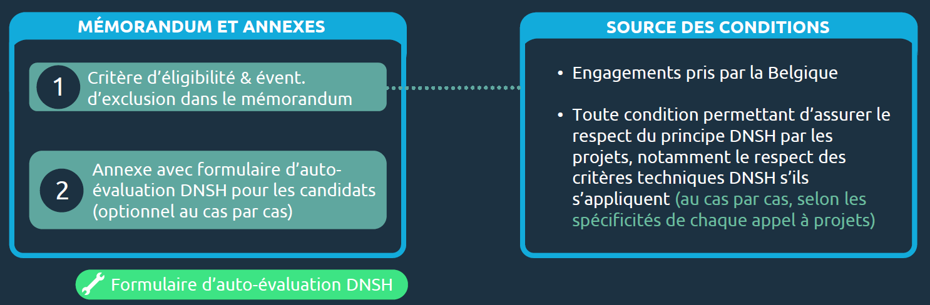
III. Suivi et contrôle DNSH / Opvolging en controle DNSH
Comment intégrer le principe DNSH dans les documents de l’appel?
Le respect du principe DNSH
N’est idéalement pas utilisé comme critère de sélection étant donné que le respect du principe doit faire l’objet d’une réponse binaire (oui/non);
Doit être assuré par un critère d’éligibilité (+ exclusion)

Slide 13
III. Suivi et contrôle DNSH / Opvolging en controle DNSH
Étapes clés pour les projets qui lancent des marchés publics
Préparation et lancement du marché
Analyse des offres et attribution du marché
Exécution du marché
Clôture du marché
Intégrer le principe DNSH dans le cahier spécial des charges
Séance d’information DNSH pour les soumissionaires
Séance d’information DNSH pour l’adjudicataire
Suivi du respect du principe DNSH
Respect du principe DNSH
Registre DNSH

Slide 14
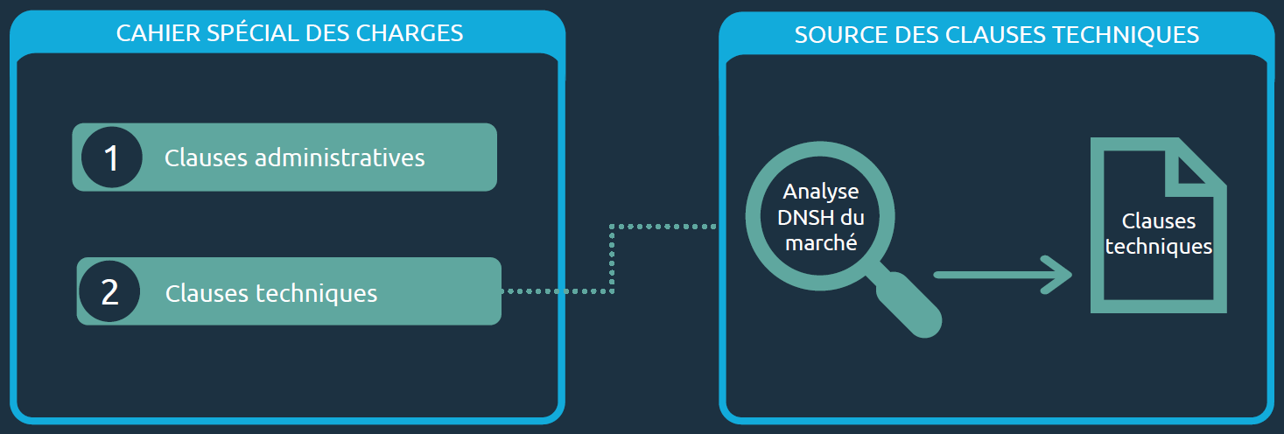
III. Suivi et contrôle DNSH / Opvolging en controle DNSH
Comment intégrer le principe DNSH dans le cahier spécial des charges?
Le respect du principe DNSH
N’est pas utilisé comme critère de sélection étant donné que le respect du principe doit faire l’objet d’une réponse binaire (oui/non);
Doit être assuré par des clauses administratives et techniques

Slide 15
III. Suivi et contrôle DNSH / Opvolging en controle DNSH
Exemples de clauses administratives relatives au principe DNSH
Présentation du principe DNSH chez l’adjudicataire
Responsable DNSH
    Une personne de contact chez l’adjudicataire pour toutes les questions DNSH pendant les travaux
  Réunion d’information
    Avant le début des travaux, revue des implications du principe DNSH pour le marché (partage de l’analyse DNSH et des risques identifiés)
  Respect du principe DNSH
    Garantir le respect du principe DNSH par l’adjudicataire et ses sous-traitants tout au long du marché

Slide 16
III. Suivi et contrôle DNSH / Opvolging en controle DNSH
Exemples de clauses administratives relatives au principe DNSH
Suivi du respect du principe DNSH par le pouvoir adjudicateur pendant l’exécution du marché
    Contrôle du respect du principe DNSH par l’adjudicataire, qui rassemble les preuves attestant de ce contrôle + renvoi vers articles spécifiques
    Coopération et fourniture d'informations par l’adjudicataire et visite sur site
    Point DNSH lors de réunions régulières (même rapidement pour confirmer si tout est OK / lister les imprévus)
    Obligation de notification de l’adjudicataire relative au principe DNSH
Analyse de risques au regard du principe DNSH obligatoire avant chaque révision du marché
    Vérifier la conformité de toute révision, modification du marché avec le principe DNSH: obligation de coopération
  Sanction en cas de non-respect du principe DNSH
    Constitue une non-exécution susceptible d'entraîner les sanctions et mesures prévues dans l’AR d’exécution

Slide 17
III. Suivi et contrôle DNSH / Opvolging en controle DNSH
Comment réaliser l’analyse DNSH du marché afin de déterminer les clauses techniques?
Vérifier que le marché respecte le règlement FEDER et tout engagement pris par la direction
    Respect des conditions d’exclusions et d’éligibilité
    Conditions contractuelles (protocoles de subvention)
  Vérifier que le marché ne présente aucun risque de préjudice important aux 6 objectifs environnementaux
    Au cas par cas, selon les spécificités du marché
    Respect des engagements de l’auto-évaluation DNSH réalisée pour l’appel à projets

Slide 18
III. Suivi et contrôle DNSH / Opvolging en controle DNSH
Comment réaliser l’analyse DNSH? – Exemples Transition vers une économie circulaire
Condition DNSH à respecter: Préparation de min 70% (en poids) des déchets de construction et de démolition non dangereux produits sur chantier en vue du réemploi, recyclage et autres formules de valorisation de matière
En phase de conception:
    Réalisation d’un inventaire « démolition et réemploi »
    Intégrer une clause technique avec l’exigence relative à la préparation des déchets non-dangereux
    Intégrer une clause technique précisant les matériaux dont le maître d’ouvrage souhaite rester propriétaire ou à réutiliser + inventaire transmis à l’adjudicataire
  Preuves
    Inventaire des matériaux
    Bordereaux de suivi de déchets
    Photos du matériau dans son site d’origine et après réemploi (si réemploi sur site)

Slide 19
III. Suivi et contrôle DNSH / Opvolging en controle DNSH
Comment réaliser l’analyse DNSH? – Exemples Adaptation au changement climatique
Condition DNSH à respecter: Identification des aléas, analyse des risques climatiques, identification des solutions d’adaptation et mise en place de solutions d’adaptation
En phase de conception:
    Réaliser une étude d’adaptation (cartographie des risques et liste des solutions d’adaptation)
        Par ex.: Vagues de chaleur → Mise en place de protections solaires extérieures
    Intégrer des clauses techniques correspondantes
  Preuves
    Étude d’adaptation
    Fiches techniques relatives aux protections solaires extérieures

Slide 20
III. Suivi et contrôle DNSH / Opvolging en controle DNSH
Comment réaliser l’analyse DNSH? – Exemple pour projets numérique
Atténuation du changement climatique
Condition DNSH à respecter: Efficacité énergétique maximale du matériel « hardware », des logiciels et des centres de données
En phase de conception:
    Préparer une vue d'ensemble catégorisée de la consommation d'énergie et des principaux consommateurs d'énergie.
    Sur la base des informations disponibles, choisir d'autres équipements, logiciels, centres de données, etc.
  Preuves
    Aperçu de la consommation énergétique
    Rapports comparatifs montrant que des options plus efficaces ont été étudiées et introduites le cas échéant

Slide 21

III. Suivi et contrôle DNSH / Opvolging en controle DNSH
Suivi du respect du principe DNSH pendant l’exécution du projet
QUOI?
    Vérifier si les conditions DNSH ont été respectées
    Vérifier s’il y a des circonstances ou des éléments qui ont changé et qui pourraient modifier l’analyse DNSH
  QUAND?
    Par le biais du suivi général du projet/marché public
    Par ex.: réunion de suivi de chantier; réunions de coordination pour le développement / accompagnement numérique
  COMMENT?
    Contrôles documentaires
        Déclarations sur l’honneur attestant de la conformité du projet avec le DNSH à différentes étapes du projet
        Formulaires d’analyse DNSH mis à jour régulièrement par le bénéficiaire
        Autres pièces justificatives transmises par les adjudicataires du marché public ou les lauréats de l’appel à projets (par ex. permis d’environnement, fiches techniques, …)
      Contrôles de terrain
        Réunions avec les adjudicataires de marchés publics ou les lauréats d’appels à projets
        Visites sur le terrain
Garder les preuves!

Slide 22
IV. Déviation et rattrapage / Afwijking en inhalen
Mon projet est déjà bien avancé, quid si toutes les étapes décrites n’ont pas été strictement respectées ?
Identifier s’il y a un risque de non-conformité avec le principe DNSH
Prendre contact avec la direction FEDER
Pour la suite du projet, veiller à suivre les recommandations présentées
Envisager des mesures de correction

Slide 23
IV. Déviation et rattrapage / Afwijking en inhalen
A quoi faut-il absolument faire attention ?
Respecter les engagements de la Région et le règlement FEDER
En cas de doute, contactez la direction FEDER
Attention particulière :
70% (en poids) des déchets de construction et de démolition non dangereux produits sur chantier en vue du réemploi, recyclage et autres formules de valorisation de matière
Pas d’utilisation de combustibles fossiles (installation de chaudière au gaz, …)
2) Se poser la question pour chacun des objectifs environnementaux
Est-ce qu’il existe un risque de préjudice important ? -> Réaliser une analyse de risques proportionnée
3) Assurer le suivi du respect du principe DNSH pendant l’exécution

Slide 24
IV. Déviation et rattrapage / Afwijking en inhalen
Que faire si une non-conformité est détectée ?
Lorsque vous détectez une non-conformité :
Prendre contact avec la direction FEDER
Envisager des mesures de correction
Identifier un responsable de la mise en œuvre de ces mesures
En cas de non-respect des contrats :
Envisager des poursuites judiciaires
Procédures de recouvrement de fonds indument perçus

Slide 25
V. Documents / Documenten
Registre DNSH :
Analyse DNSH du projet réalisée avant le conventionnement
+ Tous les documents contractuels (CSC, permis, …)
+ Preuves de suivi de conformité
À conserver pendant une durée de 5 ans à compter de la clôture du projet.
Ces documents peuvent faire l’objet d’un audit.

Slide 26
VI. Rapportage / Rapportering
Pour tous les projets :
Obligation de rassembler les preuves justificatives nécessaires pour justifier du respect du principe DNSH
Rapportage semestriel : rapport de suivi du principe DNSH mis à jour
Pour les projets auxquels sont associés des conditions DNSH :
Rapportage semestriel : une confirmation justifiée du respect des conditions DNSH doit être reprise dans le rapport. Indiquez ce qui a été mis en place pour assurer le respect des conditions.

Slide 27
VII. Ressources/ Hulpbronnen
Générales
Vademecum : sera disponible dans les prochains mois
FAQ : sera développé et disponible sur le site FEDER
Appels à projets
Formulaire d’auto-évaluation DNSH
Exemple de clauses DNSH pour protocoles de subventions
Marchés publics
Formulaire DNSH

Slide 28
VII. Ressources/ Hulpbronnen
Librairie de liens utiles/ Bibliotheek van nuttige links
Programme FEDER en région bruxelloise : Programme-FEDER21-27.pdf
Règlement 2021/1060 : Publications Office (feder.brussels)
Taxonomy compass de la Commission Européenne : EU Taxonomy Compass (europa.eu)

Slide 29

Questions / Contacts
Vragen/ Contactgegevens
Directie EFRO/ Direction FEDER:
Efro@gob.brussels/ Feder@sprb.brussels
www.feder.brussels / www.efro.brussels : information et documents appels à projets / informatie en documenten projectoproepen

Slide 30

MERCI POUR VOTRE ATTENTION
DANK U VOOR UW AANDACHT
http://feder.brussels
http://efro.brussels

